Slide 1
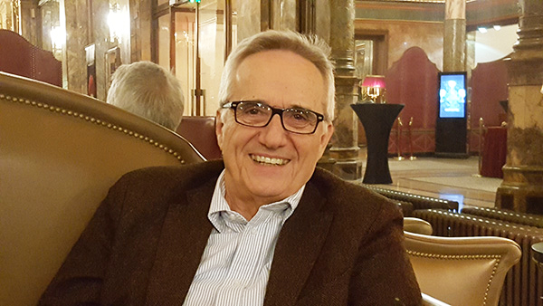
Réalisateur, scénariste, producteur italien
Né le 9 novembre 1939 à Bobbio Italie

Slide 2
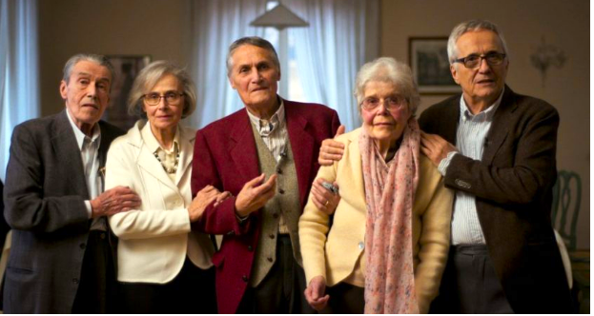
La fratrie Bellocchio
« Mon père était avocat, ma mère était enseignante mais consacrait tout son temps à s’occuper de la maison. Ma mère à sa manière était une héroïne.
Nous étions une famille aisée, mais nombreuse.
Neuf enfants, 7 garçons et deux filles »
Camillo Bellocchio est né le 9 novembre 1939, trois heures après son jumeau, Marco. Apeurée par sa mauvaise santé et craignant qu’il ne meure, la mère, très pieuse, le fait baptiser trois fois. Huit décennies plus tard, Marco Bellocchio, l’un des auteurs les plus importants – et qui reste, paradoxalement, l’un des plus jeunes – du cinéma italien contemporain, a l’envie «de faire un film sur la famille, sans plus d’idées précises».

Slide 3
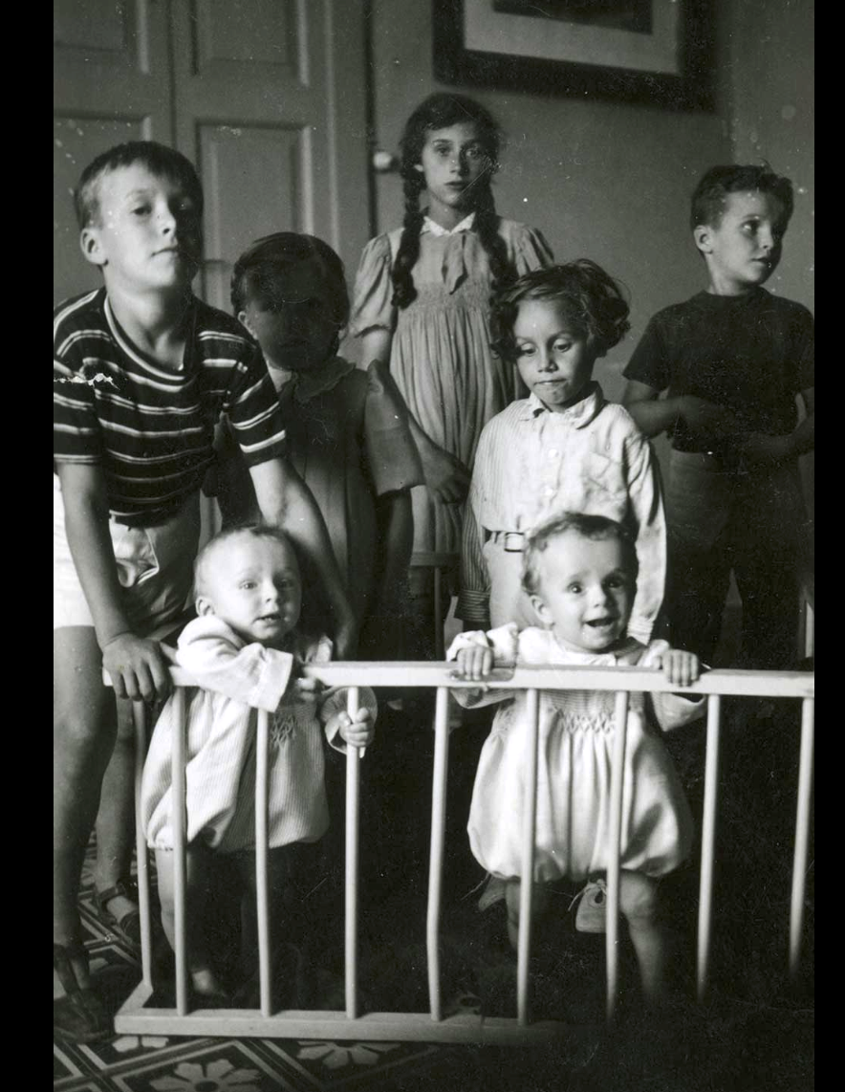
Les circonstance familiales tragiques
Le suicide du frère jumeau de Marco, Camillo
(film : Marx peut attendre 2021)
https://www.youtube.com/watch?v=0xuhfCmCtFI
La maladie mentale du frère Dante
La mort du père à l’âge de 56 ans
La froideur de la figure maternelle.
« J’ai perdu mon frère jumeau de manière tragique, puisqu’il s’est suicidé. Il vivait à Piacenza, moi à Rome. Je n’ai pas compris la raison pour laquelle mon frère s’était tué. Mais j’ai compris que, mes frères et sœurs et moi, nous n’avions pas saisi l’envergure, la portée de sa souffrance et de son angoisse. Nous tous avons reconnu l’insuffisance de notre aide »

Slide 4
les frères et soeurs
Dernier d'une famille de neuf enfants, 7garçons et deux filles
Frères et sœurs :
Dante
Letizia
Piergiorgio « le grand intellectuel, » né le 15 décembre 1931- Mort le 17 avril 2022- Ecrivain et critique littéraire.
Antonio
Marialuisa
Alberto né en 1936 à Plaisance l’écrivain
Marco
Camillo jumeau de Marco ( s’est suicidé à 29 ans)

Slide 5
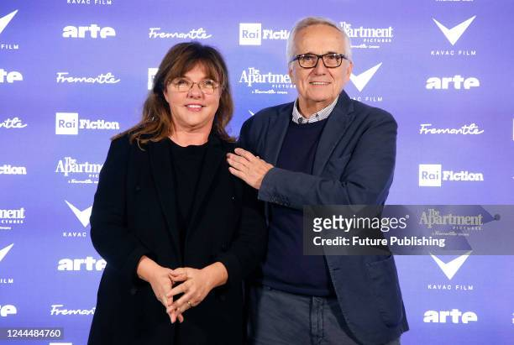
l’épouse et les enfants de Marco Bellocchio
L’épouse de Marco Bellocchio est Gisella Burinato, née le 7 mars 1946
Ils ont deux enfants :
Un fils : Pier Giorgio Bellocchio né le 16 avril 1974 à Rome, Acteur
Une fille Elena Bellocchio- Actrice

Slide 6
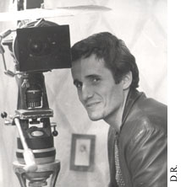
Sa formation
Bellocchio reçoit une solide éducation catholique, fréquente des institut religieux, comme le collège des frères de l’école chrétienne, le lycée des pères Barnabites de Lodi et l’université catholique du sacré cœur de Milan.
Il manifeste une forte prédisposition artistique, étant passionné de poésie, de peinture et de théâtre, Marco Bellocchio fait ses études à l’académie d’art dramatique de Milan et s’inscrit en 1959 au centre expérimental de cinématographie de Rome, d’abord comme acteur, puis comme metteur en scène. Il signe 3 courts métrages et sort diplômé à vingt-trois ans. Grâce à une bourse d'études, il s'inscrit à la School of Fine Arts de Londres.
Son séjour londonien lui donne l'occasion de rencontrer le jeune producteur Enzo Doria, avec lequel il prépare l'organisation de son premier film.
Il est séduit par le cinéma muet et par l’expressionnisme allemand.
Ses repères cinématogaphiques sont : Fellini, Visconti, Antonioni, Bresson, Fanju, Truffaut, Chabrol et Resnais.

Slide 7
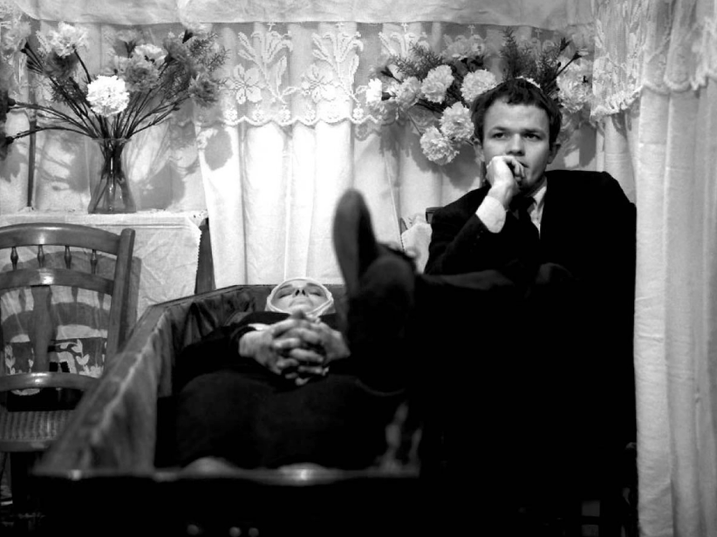
Les premiers succès le font apparaitre comme porte drapeau d’une avant garde intellectuelle
Les critiques cinématographiques le remarquent à la sortie de son premier film, précurseur des mouvements sociaux de mai 1968, il s'attaque aux symboles conformistes italiens et esquisse une œuvre politiquement engagée.
« Les poings dans les poches » (1965) met en avant la révolte de la jeunesse.
Il continue dans cette direction et dénonce le rôle de la religion dans :
Au nom du père (1971)
Les poings dans les poches

Slide 8
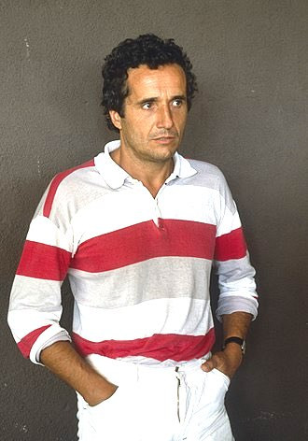
Bellocchio toujours avide de nouvelles expériences
Après 1968, il produit des films contestataires sur la psychiatrie (Fous à délier), sur le pouvoir (La marche triomphale en 1976) sur la famille (La Mouette en 1976), la hantise du suicide,(le saut dans le vide en 1979) le poids de la culpabilité, le fantôme de l’inceste.
Il propose un cinéma empreint d’interrogations personnelles et teinté d’inspirations autobiographiques, un regard singulier et intime, quasi documentaire, sur les événements qui ont secoué sa génération, puis la société italienne. et les blessures del’Italie.
Il suit une psychanalyse

Slide 9
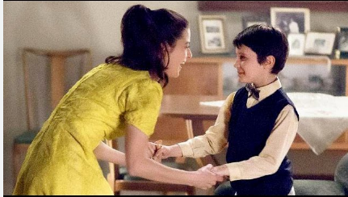
L’inconscient et l’interprétation des rêves
« Ce n’est que vers l’âge de 30 ans que je me suis rendu compte des mystères de l’inconscient, et que cela avait un lien précis avec mon travail, en tant qu’artiste ».
J’ai entamé comme beaucoup une psychothérapie, en me confrontant à des psychanalistes et des psychiatres.
Et, je me suis intéressé à l’interprétation des rêves, dès lors qu’ils permettent de comprendre note vie passée et présente ».
Fais de beaux rêves (2016)
https://www.youtube.com/watch?v=R07yiLbefAI

Slide 10
Son cinéma dérange
Les projections :
Du Diable au corps (1986), qui présente des scènes de sexe explicites, provoque un scandale à Cannes.
La nourrice (1999), déroute.
Le sourire de ma mère 2002 gêne le vatican
Mais il est aussi le premier
A avoir mis en scène l’assassinat d’Aldo Moro dans le film :
Buongiorno, notte (2003), unanimement salué lors de sa projection à la Mostra de Venise
Vincere qui revient sur l'ascension au pouvoir de Benito Mussolini, fait partie de la sélection officielle du Festival de Cannes (2009).

Slide 11
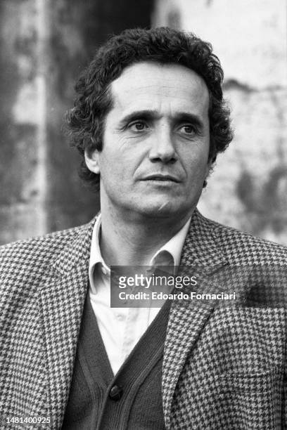
Un cinéma engagé
Marco Bellocchio a signé une quarantaine de films, alternant fictions et documentaires.
Il n’a eu de cesse de questionner la violence des institutions, telles que la famille, l’église, l’armée ou la santé.
Bellocchio est un observateur subtil et attentif des labyrinthes de la conscience de son temps. Exemple : la belle endormie

Slide 12
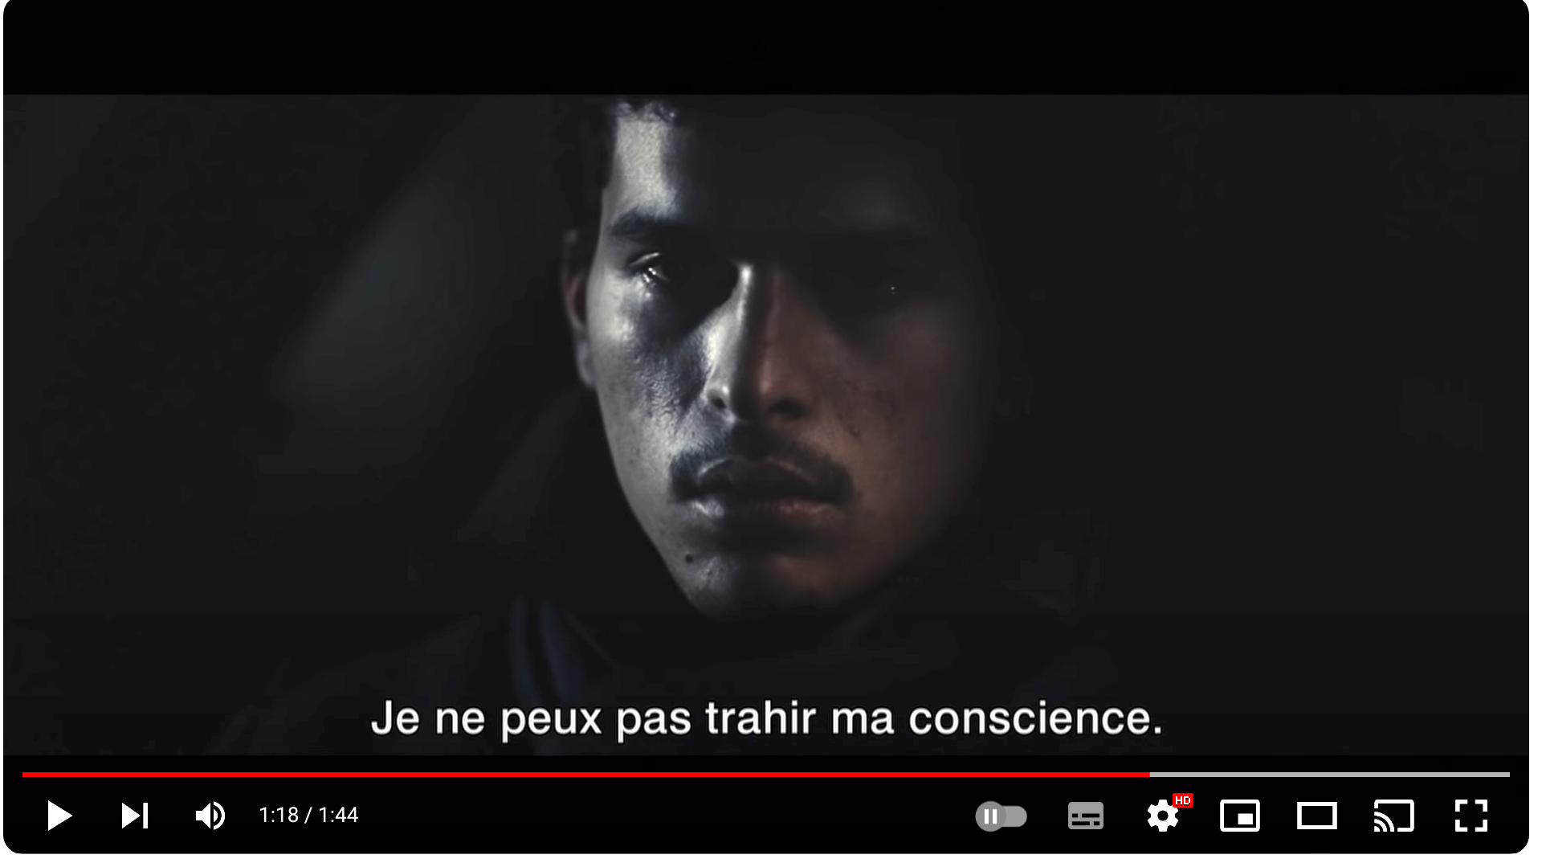
L’incompréhension (La Belle endormie en 2012)
Le film traite du thème de l‘euthanasie et de la difficulté d'avoir une loi sur la fin de vie dans un pays, l‘Italie, où l'influence de l‘Eglise catholique est majeure.
Le film est présenté en compétition lors de la Mostra de Venise 2012.
A la suite de la décision du jury de Venise de ne donner aucune récompense majeure au film et de ne le mentionner qu'à travers son jeune comédien Fabrizio Falco.
https://www.youtube.com/watch?v=HVf8i045rRY
Bellocchio exprime de vives critiques envers le président Michael Mann et ses jurés, qu'il accuse de ne pas connaître suffisamment ni de comprendre le cinéma italien dont les productions seraient systématiquement pénalisés dans les festivals internationaux.

Slide 13
Longs métrages (25)
1965 : Les Poings dans les poches
1967 La Chine est proche
1972 : Au nom du père
1975 : Fous à délier
1976 : La Marche triomphale
1980 : Vacanze in Val Trebbia
1982 : Les Yeux, la Bouche
1984 : Henri IV, le roi fou
1986 : Le Diable au corps
1988 : La Sorcière
1991 : Autour du désir
1994 : Le Rêve de papillon
1997 : Le Prince de Hombourg
1999 : La Nourrice
2002 : Le Sourire de ma mère
2003 : Buongiorno, notte
2006 : Le Metteur en scène de mariages
2009 : Vincere
2010 : Sorelle Mai
2012 : La Belle Endormie
2015 : Sangue del mio sangue
2016 : Fais de beaux rêves
2019 : Le Traître
2021 : Marx peut attendre
2023 : L'Enlèvement

Slide 14
Courts et
moyens métrages
Séries télés
1961 : Abbasso il zio
1961 : La colpa e la pena
1962 : Ginepro fatto uomo
1969 : La Contestation
1995 : Sogni infranti
1997 : Elena
2000 : L'affresco
1977 : La Mouette
1979 : La macchina cinema
1992 : L'uomo dal fiore in bocca
1998 : La religione della storia
2002 : Addio del passato…
2022 : Esterno notte

Slide 15
Distinctions
Festival de Locarno 1965 : Voile d'argent du premier film pour Les Poings dans les poches
Mostra de Venise 1965 : Prix de la ville d'Imola pour Les Poings dans les poches
Mostra de Venise 1967 : Prix spécial du jury et Prix FIPRESCI pour La Chine est proche
Berlinale 1975 : Mention du Prix FIPRESCI pour Fous à délier
Festival de Locarno 1976 : Léopard de bronze pour sa carrière
Berlinale 1979 : Prix FIPRESCI pour La macchina cinema
David di Donatello 1980 : David de la meilleure réalisation pour Le Saut dans le vide
Berlinale 1991 : Ours d'argent pour Autour du désir
Festival de Cannes 2002 : Mention spéciale du Prix du jury œcuménique pour Le Sourire de ma mère
Mostra de Venise 2003 : Petit Lion d'or, Osella d'or du meilleur scénario, Prix CinemAvvenire pour Buongiorno, notte
Mostra de Venise 2006 : Prix Pietro-Bianchi
Festival de Chicago 2009 : Hugo d'argent de la mise en scène pour Vincere
David di Donatello 2010 : David de la meilleure réalisation pour Vincere
Mostra de Venise 2011 : Lion d'Or pour sa carrière
Mostra de Venise 2012 : Prix Brian pour La Belle endormie
David di Donatello 2014 : David spécial pour sa carrière
Festival de Locarno 2015 : Léopard d'honneur
Mostra de Venise 2015 : Prix FIPRESCI pour Sangue del mio sangue
David di Donatello 2020 : David du meilleur film, de la meilleure réalisation, du meilleur scénario original pour Le Traître
Festival de Cannes 2021 : Palme d'honneur
David di Donatello 2023 : David de la meilleure réalisation pour Esterno notte

Slide 16
Ciao !

